Slide 1

CreativePad:Ваш надежный инструмент для цифрового творчества
CreativePad – это ваш новый надежный инструмент для творчества. Он был разработан для замены западных фоторедакторов. Мы предлагаем безопасный и интуитивный редактор для всех!

Slide 2
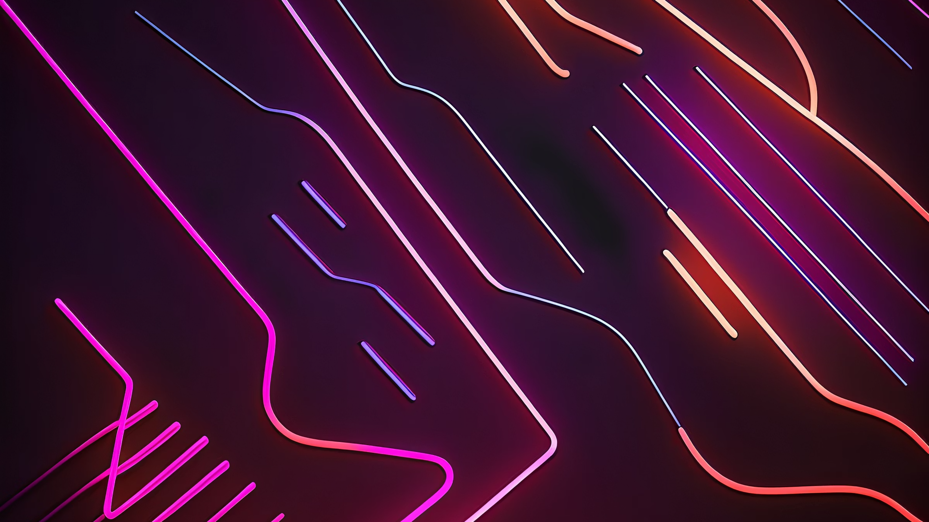
О проекте CreativePad
Что такое CreativePad?
Безопасность и интуитивность
Мощный инструмент для цифрового творчества. Он разработан как замена ушедших западных фоторедакторов.
Мы предлагаем безопасный, интуитивный и функциональный редактор. Он подойдет профессионалам и любителям.

Slide 3
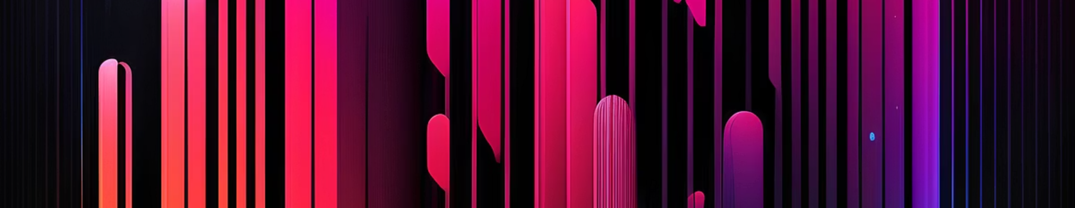
Почему CreativePad?
Уход западных редакторов
Потребность в альтернативе
Многие зарубежные фоторедакторы прекратили работу в России после 24 февраля 2022 года.
Это создало потребность в качественных отечественных альтернативах. CreativePad разработан с учетом ситуации.

Slide 4
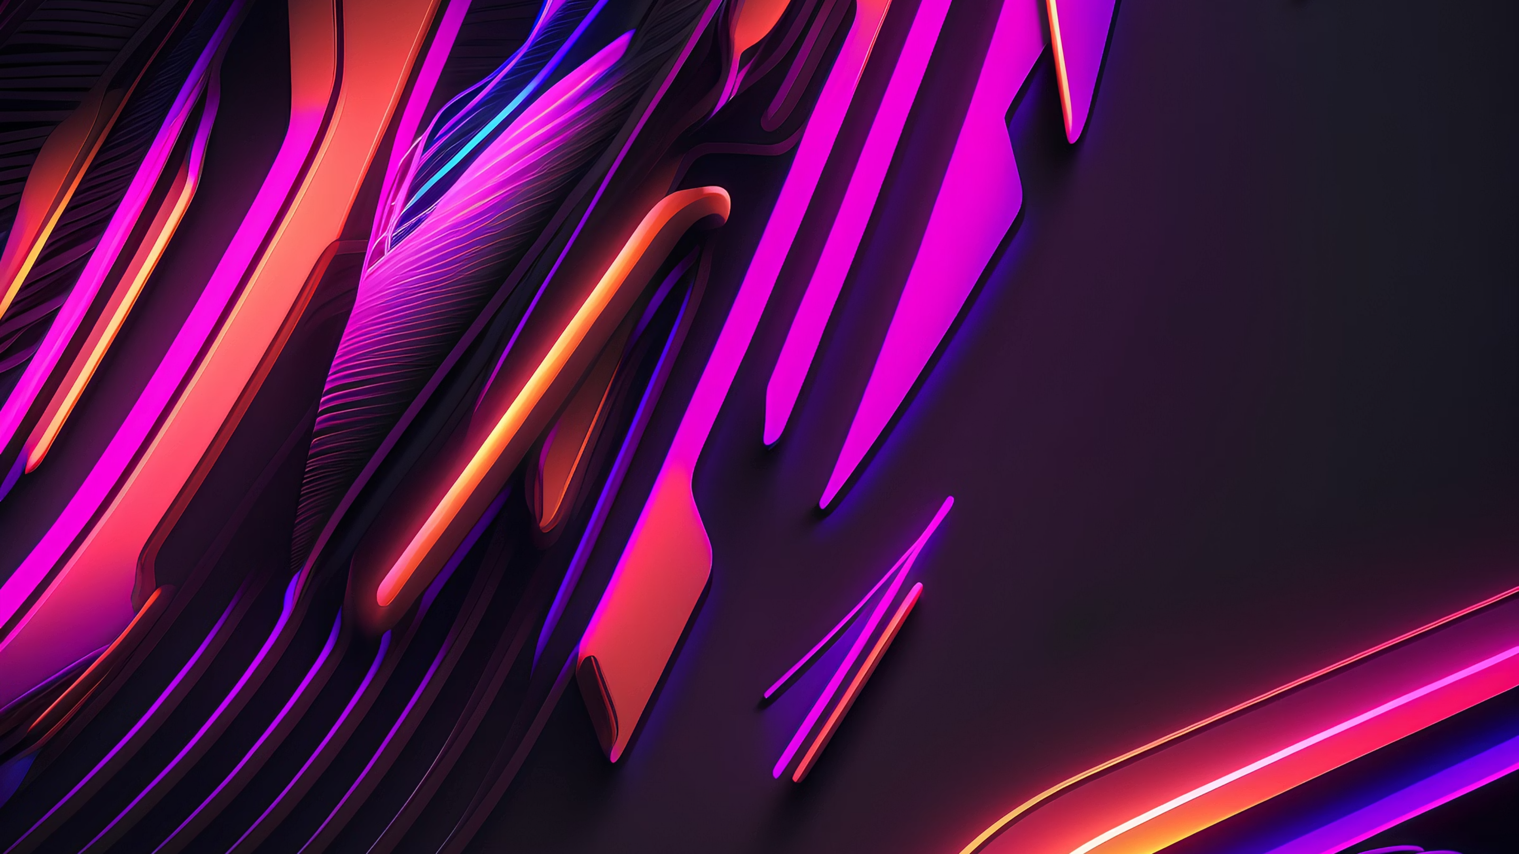
Важность CreativePad
Многие западные редакторы (Adobe Photoshop, CorelDRAW, Sketch) покинули российский рынок после 2022 года.
Пользователи остались без привычных инструментов для творчества. CreativePad – это не только ответ на вызов, но и развитие российского продукта.

Slide 5



Решение проблемы
CreativePad
Приложение для рисования и редактирования изображений, разработанное с учетом потребностей российских пользователей.
Постоянное развитие
Команда CreativePad активно работает над улучшением приложения, добавляя новые функции и инструменты, чтобы удовлетворить потребности пользователей..
Адаптация
Мы адаптируемся под локальные потребности российских пользователей.

Slide 6
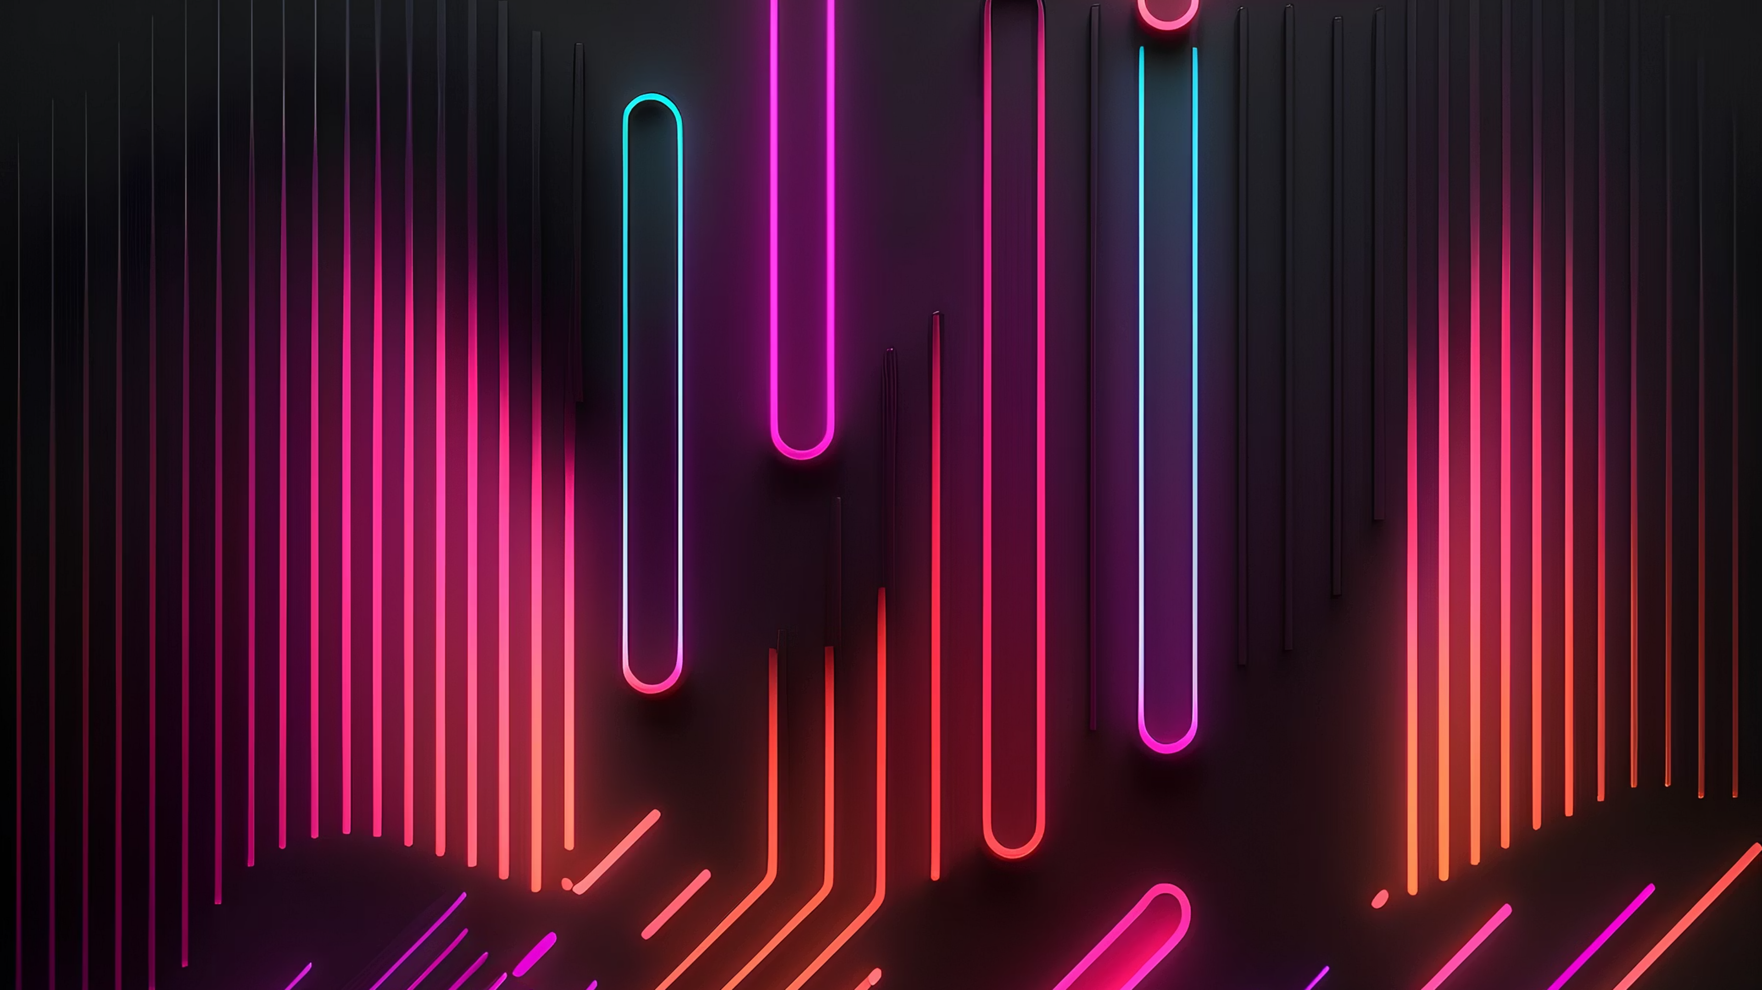
Что может CreativePad?
Рисование и стирание: Кисть и ластик с настройкой размера.
Фигуры и заливка: Линии, прямоугольники, круги и звезды.
Управление действиями: Отмена (Undo) и повтор (Redo) действий.
Очистка и сохранение: Очистка холста и сохранение в PNG.
Настройки интерфейса: Тёмная и светлая темы.

Slide 7
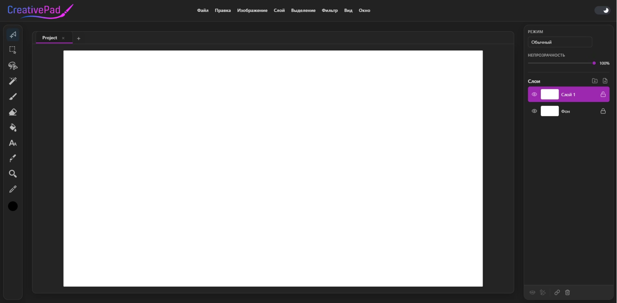
Пользовательский интерфейс

Slide 8



Преимущества CreativePad
Отечественная разработка
CreativePad – полностью отечественная разработка. Поддержите российского производителя!
Безопасность данных
Ваши данные под надежной защитой. Мы ценим вашу конфиденциальность.
Адаптация под рынок
Инструмент адаптирован под потребности российского рынка.

Slide 9
Быстрый Старт в 2 этапа
Этап 1: Pinta
Простая интеграция
Базовый функционал для редактирования изображений
Минимальные затраты на запуск
Этап 2: SkiaSharp
Высокопроизводительный рендеринг
Кроссплатформенность
Возможности расширения (эффекты, фильтры, работа с графикой в реальном времени)

Slide 10
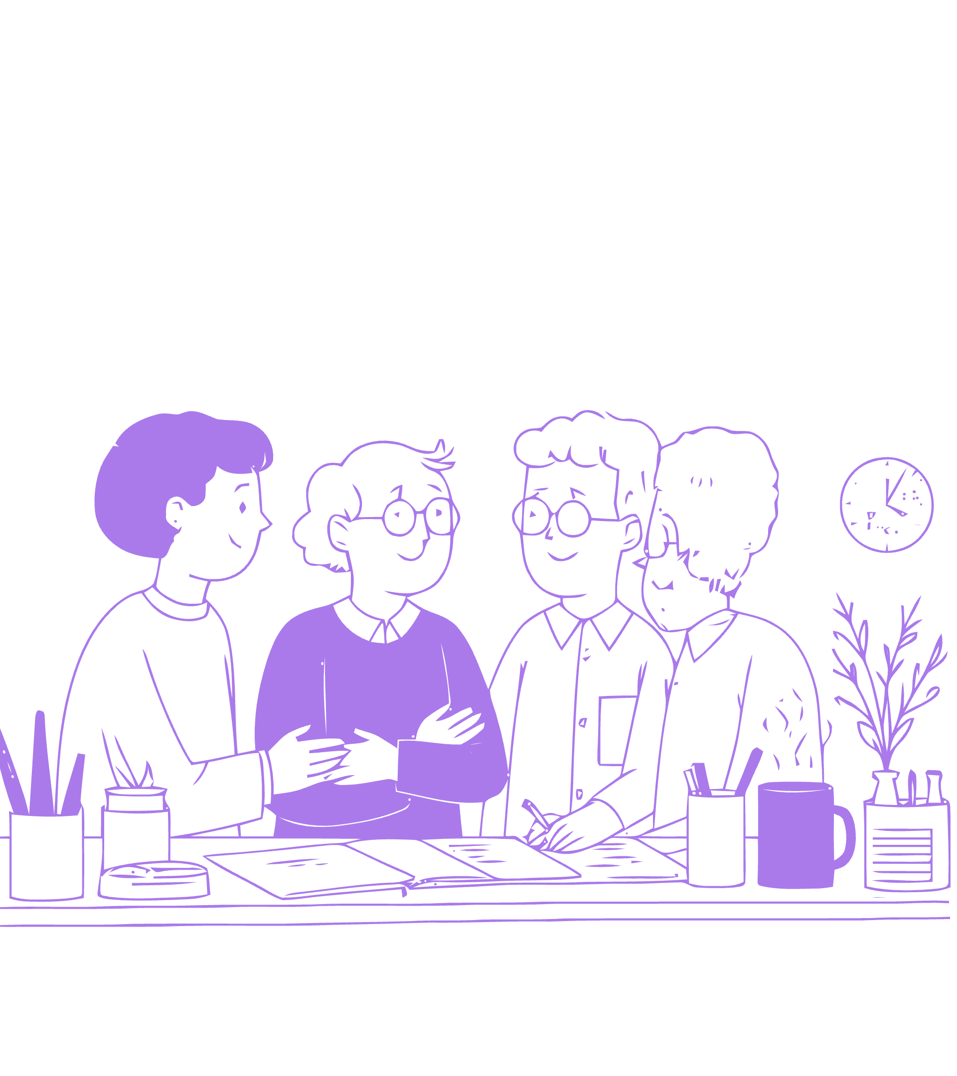
Команда CreativePad
Никита Попов - лидер проекта
Такабаев Владислав - спикер
Джабраилова Луиза - психолог
Магамед Кадылханов - юрист
Шахзие Темендарова - бухгалтер

Slide 11


Roadmap CreativePad
(Q4 2025)
Запуск на основе Pinta
Базовые функции: обрезка, фильтры, слои
Тестирование на студентах и начинающих дизайнеров
(Q1–Q2 2026)
Ускоренный рендеринг (×3–5)
3
Современный UI/UX
(Q3–Q4 2026)
Первые плагины и API
Облако для хранения проектов
Запуск Pro-подписки
Первые AI-инструменты (удаление фона, автоцветокоррекция)
4
(2027)
Конкурент Photoshop для 80% задач
Интеграция с IT-компаниями и вузами
2027Q4
5
Выход на B2B-сегмент (дизайн-студии, корпорации, госкомпании)
Интеграция с профессиональным оборудованием (графические планшеты, печатные системы)
Собственный маркетплейс плагинов
Потенциальная аудитория: 1+ млн пользователей

Slide 12
Бюджет проекта вариант 1
Задачи
Роли
Затраты
Сделать сервер (сохранение рисунков, данные пользователей)
2 программиста (сервер), 1 (интерфейс), 1 тестировщик
От 100000 рублей до 200000 рублей
Добавить фильтры, цветокоррекцию и другие крутые функции
2 программиста (интерфейс), 1 дизайнер, 1 тестировщик
От 200000 рублей до 280000 рублей
Добавить анимацию, инструменты с ИИ, сделать платную версию
2 программиста (интерфейс), 1 спец по ИИ, 1 (сервер), 1 тестировщик
От 200000 рублей до 350000 рублей

Slide 13
Бюджет проекта вариант 1
Задачи
Роли
Затраты
Создать обучающую платформу (видеоуроки, инструкции)
1 создатель уроков, 1 программист (интерфейс), 1 (сервер), 1 тестировщик
От 300000 рублей до 360000 рублей
Подключить поддержку графических планшетов и другого оборудования
2 программиста (интерфейс), 1 спец по оборудованию, 1 тестировщик
От 280000 рублей до 310000 рублей

Slide 14
Бюджет проекта вариант 2 оплата по месяцам
Стартовая команда (7 человек)
Зарплаты сотрудников:
3 программиста × 300 000 ₽
1 бухгалтер = 60 000 ₽
1 дизайнер = 80 000 ₽
1 юрист = 50 000 ₽
1 специалист по AI = 175 000 ₽
Суммируем зарплаты: 785 000 ₽ в месяц

Slide 15
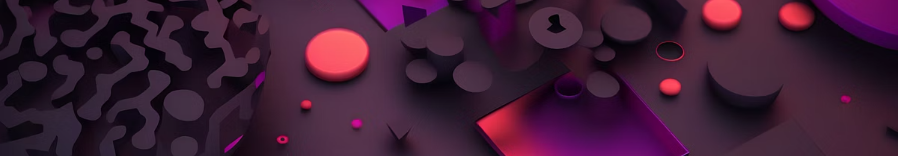
Возможность масштабирования
Creative Pad изначально создаётся с учётом масштабируемости
Модульная архитектура позволяет добавлять новые функции без полного переработки
Возможность интеграции с другими образовательными платформами и сервисами
Поддержка разных устройств — от ПК до планшетов
Локализация на разные языки для расширения аудитории за пределами одного города или региона
Потенциал для коммерческого использования и адаптации под разные сегменты рынка (образование, малый бизнес, фриланс)

Slide 16
Главный риск и как его минимизировать
Главный риск: недостаток технических знаний и опыта в ключевых технологиях
Возможные задержки в разработке и сниженная эффективность команды
Способы минимизации:
Привлечение опытных менторов и консультантов из ИТ-сообщества
Организация регулярных обучающих сессий и обмена знаниями внутри команды
Использование open source решений для снижения сложности разработки
Постепенное наращивание функционала, начиная с базовой версии

Slide 17
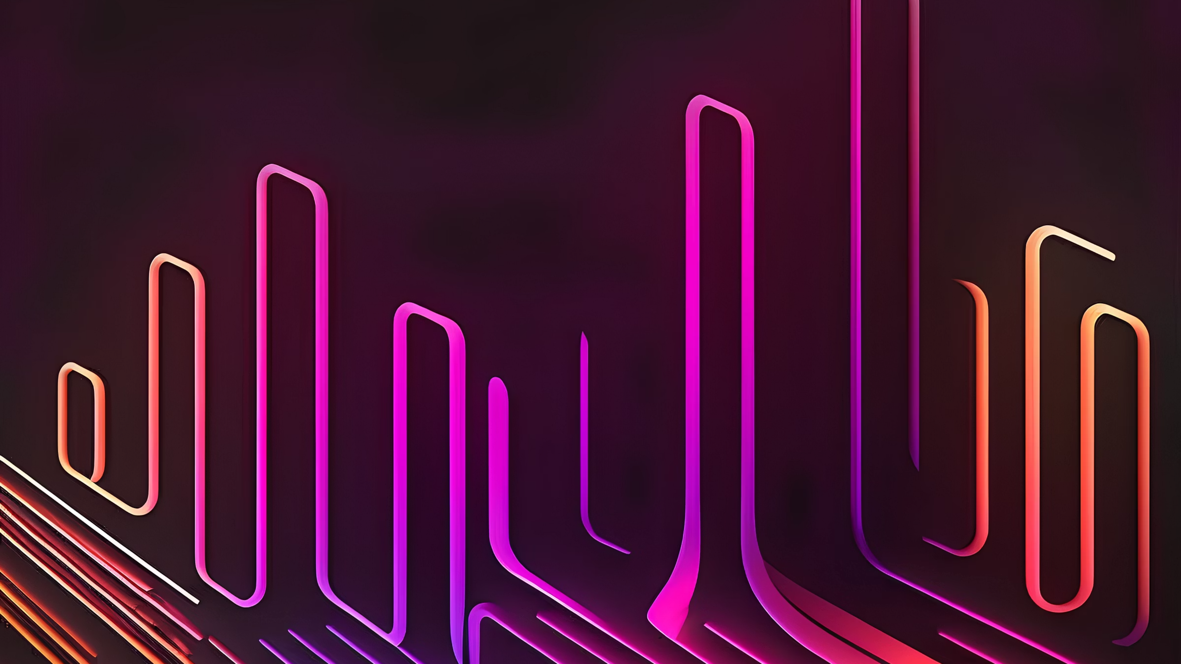
Целевая аудитория CreativePad
Любители рисования (15–30 лет): Подростки и молодежь, которые рисуют для хобби или соцсетей.
Полупрофессионалы (20–40 лет): Фрилансеры и дизайнеры, которым нужны фильтры, анимация и ИИ-инструменты.
Ученики и преподаватели (18–50 лет): Студенты и учителя курсов рисования, для которых важна обучающая платформа.
Профессионалы (25–50 лет): Художники, работающие с графическими планшетами, для сложных проектов.
Дети (7–14 лет): Младшие школьники, которые учатся рисовать, и их родители.

Slide 18
Присоединяйтесь к нам!
Мы стремимся сделать CreativePad еще лучше, и для этого нам нужен ваш feedback! Начните использовать CreativePad откройте новые возможности для творчества.

Slide 19
Заключение
CreativePad - это ответ на вызовы времени. Мы создали инструмент, который не только заменяет ушедшие западные решения, но и предлагает уникальные преимущества для российских пользователей.

